Slide 1
Тема 7: циклы в python
Pleșca Natalia

Slide 2
Содержание
Операторы (инструкции) циклов

Slide 3
Общее
Операторы повторения называются циклами и используются для повторения одного и того же кода несколько раз подряд
В Python есть два типа циклов: управляемый условием и управляемый подсчетом
Цикл, управляемый условием, использует условие true/false для управления количеством повторений — и это инструкция while
Цикл, управляемый подсчетом, повторяется определенное количество раз — и это инструкция for

Slide 4
Оператор цикла “for”
Цикл for используется для перебора какой-то последовательности (т. е. списка, кортежа, словаря, набора или строки)
Он меньше похож на ключевое слово for в других языках программирования и используется больше как метод итератора, как в других объектно-ориентированных языках программирования
С помощью цикла for можно выполнить набор операторов, один раз для каждого элемента из списка, кортежа, набора и т. д.
Итерация по последовательности называется обходом
Цикл for не требует предварительной установки переменной цикла,
условия выхода из цикла и инкремента/ декремента переменной цикла

Slide 5
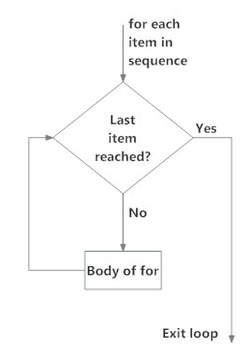
Синтаксис цикла for
for value in sequence:
тело цикла
Цикл начинается с первого элемента последовательности и продолжается, пока не достигается последнего элемента в данной последовательности
Тело цикла for отделяется от остальной части кода с помощью отступа

Slide 6
Пример 1
numbers = [6, 5, 3, 8, 4, 2, 5, 4, 11]
sum = 0
for val in numbers:
sum = sum+val
print("The sum is", sum)

Slide 7
Пример 2
my_string = 'Loop through a string in Python.'
counter = 0
for symbol in my_string:
if symbol==" " or symbol==".":
counter+= 1
print("I found {} words in the given text".format(counter))

Slide 8

Пример 2
def choice(food):
rezult = ""
for x in food:
rezult += "\n" + x
return rezult
fruits = ["apple", "banana", "cherry"]
print("My favorite fruits are: " + choice(fruits))

Slide 9
оператор break
С помощью оператора break можно остановить цикл до того, как он пройдет через все элементы
Пример:
numbers = [6, 5, 3, 8, 4, 2, 5, 4, 11]
sum = 0
for val in numbers:
sum = sum+val
if sum >= 35:
break
print("The sum is", sum)

Slide 10
Оператор CONTINUE
С помощью оператора continue можно остановить текущую итерацию цикла и продолжить со следующей
numbers=[6,5,3,8,4,2,5,4,11]
sum=0
for val in numbers:
if val==8:
continue
sum+=val
print("The sum is",sum)

Slide 11
Функция Range()
Чтобы перебрать (выполить в цикле) какой-то код указанное количество раз, можно использовать функцию range()
Функция range() возвращает последовательность чисел, начиная с 0 (нуля), по умолчанию, увеличивая на 1 (по умолчанию) и заканчивая указанным номером (не включая его)
Пример:
sum = 0
for val in range(7):
sum = sum+val
print("The sum is", sum)

Slide 12
Предыдущий пример эквивалентен этому
sum = 0
for val in [0,1,2,3,4,5,6]:
sum = sum + val
print("The sum is", sum)

Slide 13
Или же можно и так использовать функцию Range()
Передача второго аргумента в диапазон: первый используется в качестве начальной точки, а второй — в качестве конечного предела
Пример:
sum = 0
for val in range(3,10):
sum = sum + val
print("The sum is", sum)

Slide 14
Или еще и так ...
По умолчанию функция range() увеличивается на 1, передача третьего аргумента - определяет размер шага
Пример:
sum = 0
for val in range(3,10,2):
sum = sum + val
print("The sum is", sum)

Slide 15

Else в For
Ключевое слово else в цикле for указывает блок кода, который должен быть выполнен после завершения цикла
Пример:
sum = 0
for val in range(7):
sum = sum+val
else:
print("The result was calculated...")
print("The sum is", sum)

Slide 16
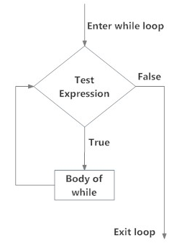
Оператор цикла “while”
Цикл while в Python используется для итерации блока кода, если условие истинно
Обычно этот цикл используется когда не знаем заранее, сколько раз необходимо повторить код
Синтаксис:
while условие:
тело цикла
В цикле while сначала проверяется условие. Тело цикла выполняется, только если условие является True. После одной итерации условие снова проверяется. Этот процесс продолжается до тех пор, пока условие не оценивается как False
В Python тело цикла while определяется с помощью отступа
!!! не забывайте инициализировать и изменить значение переменной цикла, иначе у вас не будет цикла или он будет продолжаться до бесконечности
Python интерпретирует любое ненулевое значение как True

Slide 17
Пример
n = 10
sum = 0
i = 1
while i <= n:
sum = sum + i
i = i+1
print("The sum is", sum)

Slide 18
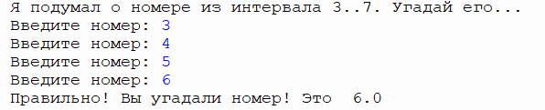
Пример 2
import random
while_var = 'y'
target_number = random.randint(3, 7) # генерирует случайное целое число из указанного интервала
print("Я подумал о номере из интервала 3..7. Угадай его...")
while while_var == 'y' or while_var == 'Y':
my_number = float(input('Введите номер: '))
if my_number == target_number:
while_var = 'n'
print("Правильно! Вы угадали номер! Это ", my_number)

Slide 19
while с else, break, continue
Так же, как и для цикла for, можно иметь дополнительный блок else в цикле while
Часть else выполняется, если условие в цикле while оценивается как False
Цикл while может быть завершен с помощью оператора break. В этом случае остальная часть тела цикла игнорируется
Также в while, можно использовать оператор continue

Slide 20

Пример с использованием Else
import random
while_var = 'y'
target_number = random.randint(3, 7)
print("Я подумал о номере из интервала 3..7. Угадай его...")
while while_var == 'y' or while_var == 'Y':
my_number = float(input('Введите номер: '))
if my_number == target_number:
while_var = 'n'
print("Правильно! Вы угадали номер! Это ", my_number)
else: print("Конец игры!!!")

Slide 21
Модуль Random
В Python есть встроенный модуль, который можно использовать для создания случайных чисел
Модуль случайных чисел имеет набор методов – посмотрите дополнительно: https://www.w3schools.com/python/module_random.asp
Пример:
flowers = ["rose", "tulip", "iris", "daisy", "lavender"]
print(random.choice(flowers)) # возвращает случайный элемент из списка

Slide 22
Повторим…
Какие операторы цикла можно использовать в Python? Приведите примеры их использования.
Объясните что сделает следующий код:
counter = 0
while counter < 3:
print("Iteration ", counter)
counter = counter + 1
else:
print("Out of while...")
current_level = 1
final_level = 5
while current_level <= final_level:
print(f'Welcome to level {current_level}')
current_level += 1
print('Game Over!')

Slide 23




